Slide 1
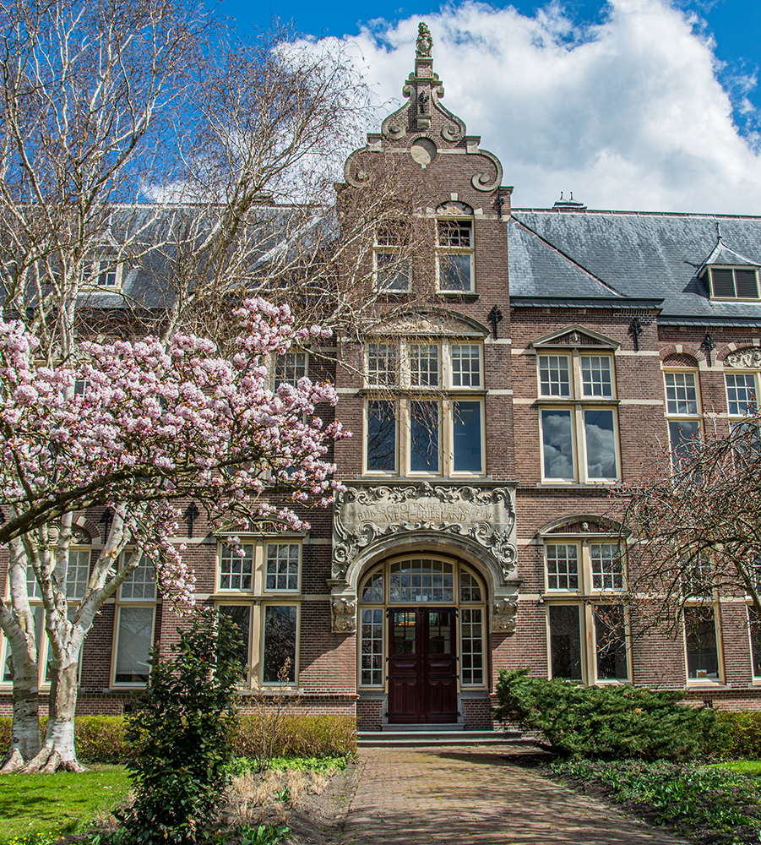

Welkom
Ouderavond vwo 4
3 September 2026

Slide 2
Welkom
Kennismaken
              Mentor V3A: Gerard Louwen
              g.louwen@atlascollege.nl
              Mentor V3C: Hanneke Kroon
              h.kroon@atlascollege.nl
              Mentor V4C: Frans Pera
              f.pera@atlascollege.nl

Slide 3
AGENDA
Team
Van de onderbouw naar de bovenbouw
Mentor en mentorles
Contact en communicatie
Absentie (verzuim via magister: filmpje + mail Sorcha)
PTO
Lesplanners
Toetsing
Herkansingsregeling
LOB en decanaat
Mededelingen
Jaaroverzicht
Vragen?

Slide 4
VAN DE ONDERBOUW NAAR DE BOVENBOUW
Geen klassen maar clusters
Minder toetsing tussentijds
Grotere hoeveelheden stof, langere teksten, minder reproductie, meer inzichtvragen
Meer tussenuren: zelf studeren
Huiswerk Magister en studiewijzer via Teams is leidend
Grotere nadruk op zelfstandigheid

Slide 5
Leren kiezen
Leren leren
Leren leven
MENTORAAT

Slide 6
Eerste aanspreekpunt voor ouders/verzorgers
In de gaten houden van voortgang (cijfers)
In de gaten houden van sociaal-emotioneel functioneren
Controle absenties
Doorverwijzing naar gerichte hulp indien nodig
LOB
Zelfreflectie: eigenaarschap eigen leerproces
Aandacht voor/hulp bij plannen (huiswerk, toetsweken)
Een-op-een gesprek met mentor
MENTORAAT

Slide 7
CONTACT
Mails sturen wij via het bij ons bekende e-mailadres.
Graag uw eigen gegevens controleren en, indien nodig, aanpassen in Magister.
Handige e-mailadressen:
Mentor: k.golke@atlascollege.nl
Leerlingcoördinator VWO: Katie Meijer
osg-leerlingzaken@atlascollege.nl
Verzuim: osg-absentie@atlascollege.nl

Slide 8
COMMUNICATIE
Kleine zaken → e-mail
Wanneer e-mail te onpersoonlijk is → telefonisch
Het gesprek is te ingewikkeld → afspraak op school
Mentoren en docenten zijn het makkelijkst te bereiken via e-mail
Ouders zijn zelf verantwoordelijk voor het up-to-date houden van
contactgegevens in Magister
Leerlingen ontvangen alle e-mails op hun school-account (Portal)

Slide 9
ABSENTIE
Ziekmelden en kort verzuim via Magisterapp (op tijd blokkeren, niet meer op lesuur)
Ziek en hersteld melden
Ziekte: 's morgens voor 8:30 via Magister app. Let op: beter melden!
Ziek gedurende de dag: leerling meldt zich af bij de aanwezigheidscoördinator in de studiezaal of bij de conciërge
Voor aanvragen bijzonder verlof: zie formulier met voorwaarden op de website --> osg-leerlingzaken@atlascollege.nl
Absentie tijdens toetsweken:
  Planbare afspraken niet tijdens de toetsweken!
  Bij ziekte tijdens de toetsweek: elke ziektedag op tijd ziekmelden via de Magister app!

Slide 10
PTO / PTA
PTO = Programma van toetsing en overgang
PTA = Programma van toetsing en afsluiting
Het PTO/PTA vermeldt de inhoud van toetsen en de weging van de cijfers
Bij een aantal vakken tellen de toetsen deels al mee voor het examendossier (School Examen, SE). --> CKV, lezen voor de lijst
De leerling weet dus waar hij/zij gedurende het jaar aan toe is, en waar aan moet worden voldaan.

Slide 11
TOETSING
Je hebt gemiddeld 6 toetsen per vak per schooljaar
Vier keer per jaar toetsweek
Geen lessen in toetsweek, alleen toetsen
Praktische opdrachten: werkstukken,
presentaties, tentoonstellingen voor cijfer

Slide 12
HERKANSINGS-REGELING
Iedere leerling heeft recht op herkansingen.
Voor V4 is er een herkansingsmoment in periode 4.
Leerlingen kiezen drie toetsen uit periode 1 t/m 3.
Het mogen ook drie toetsen uit dezelfde periode zijn.
Het recht op herkansing vervalt bij niet inhalen tussentoetsen voor afgesproken datum.
Let op: ziek zijn tijdens herkansing betekent niet inhalen herkansing.

Slide 13
Doelstelling LOB
De leerling kan een bewuste keuze maken voor het vervolg.
Ondersteuning V4:
WO voorlichtingsdag 3 december ’26
Na de kerstvakantie ook meelopen HBO/WO
Masterclasses VU (info volgt)
V5 en V6:
Open dagen hbo of universiteit
Meelopen met student
Proefstuderen
(Eind-)gesprek met decaan
LOB = loopbaanoriëntatie-begeleiding

Slide 14
DECAAN
Decaan: Mw. Elze-marije Hoogenboom
E-mail: e.hoogenboom@atlascollege.nl
Decanenpagina op de website is zichtbaar in het ouderportal

Slide 15
MEDEDELINGEN
Vrijwillige ouderbijdrage
Vrijwilligers: surveillanten, klankbordgroep leden, mediatheek
Reizen: 12 april, kosten
14 september t/m 27 november omleiding kruispunt Liornestraat en Drieboomlaan, extra reistijd
https://www.hoorn.nl/nieuws/Vernieuwen-riool-verkeershinder-door-afsluitingen-Drieboomlaan.html

Slide 16
JAARPLANNING
Zie bijlage in mail

Slide 17
VRAGEN?

